Slide 1

Инвестиционный паспорт городского округа ЗАТО п. Горный
Администрация городского округа ЗАТО п. Горный

Slide 2
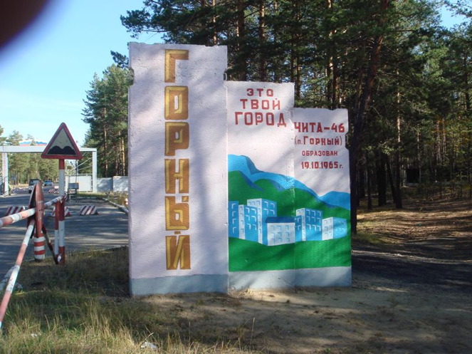
Немного о городском округе….
ЗАТО п. Горный
Здесь, в удалении от шумного города, люди находят больше времени для общения с семьёй
и друзьями, все автомобилисты пропускают пешеходов, а дети свободно играют во дворе. Здесь процветает патриотизм и слава Родине! Здесь легко жить и хочется мечтать дальше!

Slide 3
СОДЕРЖАНИЕ
Общая информация
Географическое положение
Историческая справка
Основные показатели социально-экономического развития
Инфраструктура
Информация для инвесторов

Slide 4
ОБЩАЯ ИНФОРМАЦИЯ
Закрытое административно-территориальное образование городской округ посёлок Горный в Забайкальском крае России образован 19 октября 1965 года, в связи с размещением Харбинского соединения ракетных войск стратегического назначения, является закрытым административно-территориальным образованием (ЗАТО), имеет статус городского округа, граничит с Улётовским районом Забайкальского края.
Городской округ ЗАТО п. Горный имеет в своём составе один населённый пункт – посёлок Горный, состоящий из двух частей. Расстояние между ними – 24,7 км. Дорога, соединяющая эти две части посёлка проходит по земельному участку, находящемуся в федеральной собственности. Дорогой, как объектом недвижимости, владеет Министерство обороны РФ.
На момент появления площадь посёлка составляла 234 га, в 2017 году площадь городского округа достигла 626,93 га. Граница городского округа в проекте генерального плана отображена согласно землеустроительного дела.
Большая часть территории городского округа занята зоной рекреационного назначения - зоной лесов и многолетних насаждений, зоной природного ландшафта и неиспользуемых территорий, зоной озеленения общего пользования. На востоке городского округа с юго-востока на северо-запад протекает река Житкомыл.

Slide 5
Географическое положение
Посёлок расположен в 85 км юго-западнее краевого центра (г. Чита),
в 52 км северо-восточнее районного центра (село Улёты), рядом с посёлком Дровяная Улётовского района, в 43 км к юго-востоку от ближайшей железнодорожной станции Лесная на ветке Забайкальской железной дороги (Транссибирская магистраль), 4 км от станции Голубичная (филиал Лесная),
1 км ст. Елена (нерабочая, рампа Голубичная).

Slide 6
Историческая справка
Рабочий посёлок Горный был образован Указом Президиума Верховного Совета РСФСР от 19 октября 1965 года для обслуживания военнослужащих и гражданского персонала войсковой части в связи с размещением штаба 4-й ракетной Харбинской дивизии Ракетных войск стратегического назначения, которая базировалась в посёлке до своего расформирования в 2002 году.
Постановлением Президиума Верховного Совета Российской Федерации
от 14 июля 1993 года № 5572-1 посёлок Горный (Чита-46) включён в Перечень закрытых административно-территориальных образований (ЗАТО), в которых устанавливается особый режим безопасного функционирования предприятий и объектов.
В посёлке базируется 200-я отдельная артиллерийская бригада, а также сформированная
в декабре 2016 года 3-я ракетная бригада 29-й общевойсковой армии Восточного военного округа. Бригада вооружена оперативно-тактическими ракетными комплексами «Искандер».
До 2007 года в Читинской области Горный, составлявший ЗАТО, выделялся
как населённый пункт областного значения, в 2007 году он были включён законодательно
в административный район (Улётовский) наравне с другими населёнными пунктами, находившимися в областном подчинении. Эта особенность административно-территориального устройства была сохранена при преобразовании Читинской области
в Забайкальский край в 2008 году.

Slide 10
Социально-экономические показатели городского округа ЗАТО п. Горный в динамике за 2023-2026 года, млн. руб.

Slide 11
Социально-экономические показатели городского округа ЗАТО п. Горный в динамике за 2023-2026 года, млн. руб.

Slide 12
Социально-экономические показатели городского округа ЗАТО п. Горный в динамике за 2023-2025 года, чел.

Slide 13
Количество субъектов малого и среднего предпринимательства (количество индивидуальных предпринимателей) в городском округе ЗАТО п. Горный в динамике за 2023-2025 года, единиц

Slide 15
Воспроизводство населения на территории муниципального района за 2023-2025 годы, человек

Slide 16
Муниципальные программы
«Противодействие коррупции в городском округе ЗАТО п. Горный на 2024-2028 годы»
«Построение и развитие аппаратно-программного комплекса «Безопасный город» на территории городского округа ЗАТО п. Горный на 2024-2028 годы»
«Формирование комфортной городской среды в городском округе ЗАТО п. Горный»
«Комплексное развитие транспортной инфраструктуры городского округа ЗАТО п. Горный на 2024-2028 годы»
«Комплексное развитие социальной инфраструктуры городского округа ЗАТО п. Горный на 2018-
2034 годы»
«Комплексное развитие систем коммунальной инфраструктуры городского округа ЗАТО п. Горный
на 2024 – 2028 годы»
«Укрепление общественного здоровья в городском округе ЗАТО п. Горный на 2025-2029 годы»
«Программа капитального ремонта общего имущества в многоквартирных домах городского округа ЗАТО п. Горный на 2018 – 2043 года»
«Развитие малого и среднего предпринимательства на территории городского округа ЗАТО п. Горный на 2024-2028 годы»
«Развитие информационного общества в городском округе ЗАТО п. Горный на 2024-2028 годы»
«Улучшение условий и охраны труда на 2025 - 2029 годы»
«Энергосбережение в городском округе ЗАТО п. Горный на 2025-2029 годы»

Slide 17
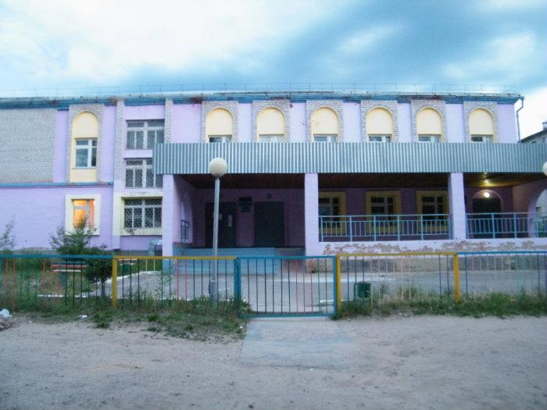
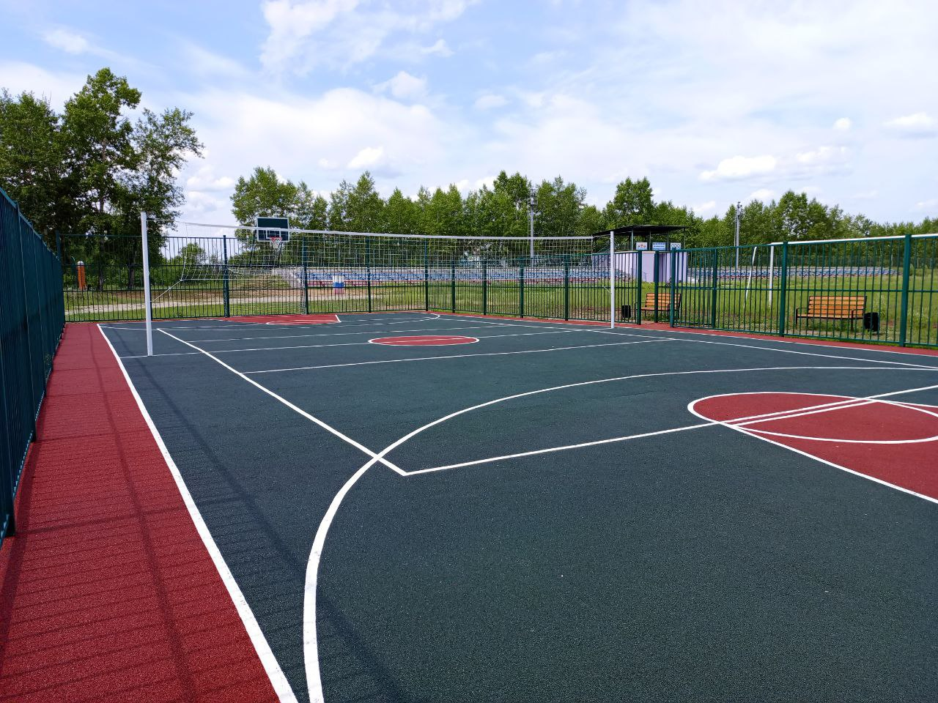
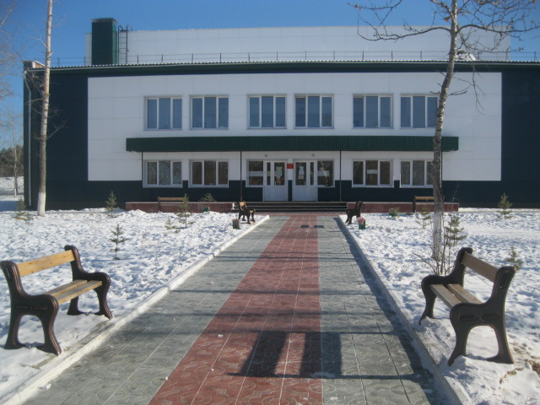
Инфраструктура городского округа ЗАТО п. Горный
Образование
1 Средняя образовательная школа
2 Учреждения дошкольного образования
Здравоохранение
1 Участковая больница ЗАТО
п. Горный «ГУЗ Улётовская ЦРБ»:
Стационар
Поликлиника
ФАП
Культура и спорт
1 Детская школа искусств
1 Плавательный бассейн
4 Спортивно-игровых
площадки
1 Стадион

Slide 18



Инфраструктура городского округа ЗАТО п. Горный
Жилищно-коммунальное хозяйство
Поставщик электроэнергии – АО «Читаэнергосбыт»
Поставщик тепловой энергии, горячей и холодной воды - ФГБУ «ЦЖКУ» МО РФ
Управляющая организация – ООО УК «УЮТ ДОМ»
Вывоз ТКО – ООО «Олерон+»
ООО УК «УЮТ ДОМ»

Slide 19




Инфраструктура городского округа ЗАТО п. Горный
Телекоммуникационные системы
Основные поставщики услуг связи, передачи данных:
  ПАО «Ростелеком»,
  ПАО «МТС»,
  ПАО «Мегафон»,
  ООО «Системные решения»

Slide 20
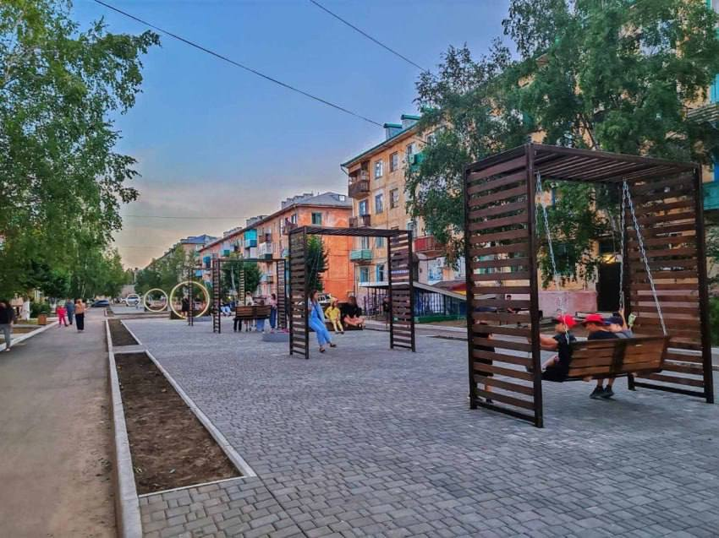
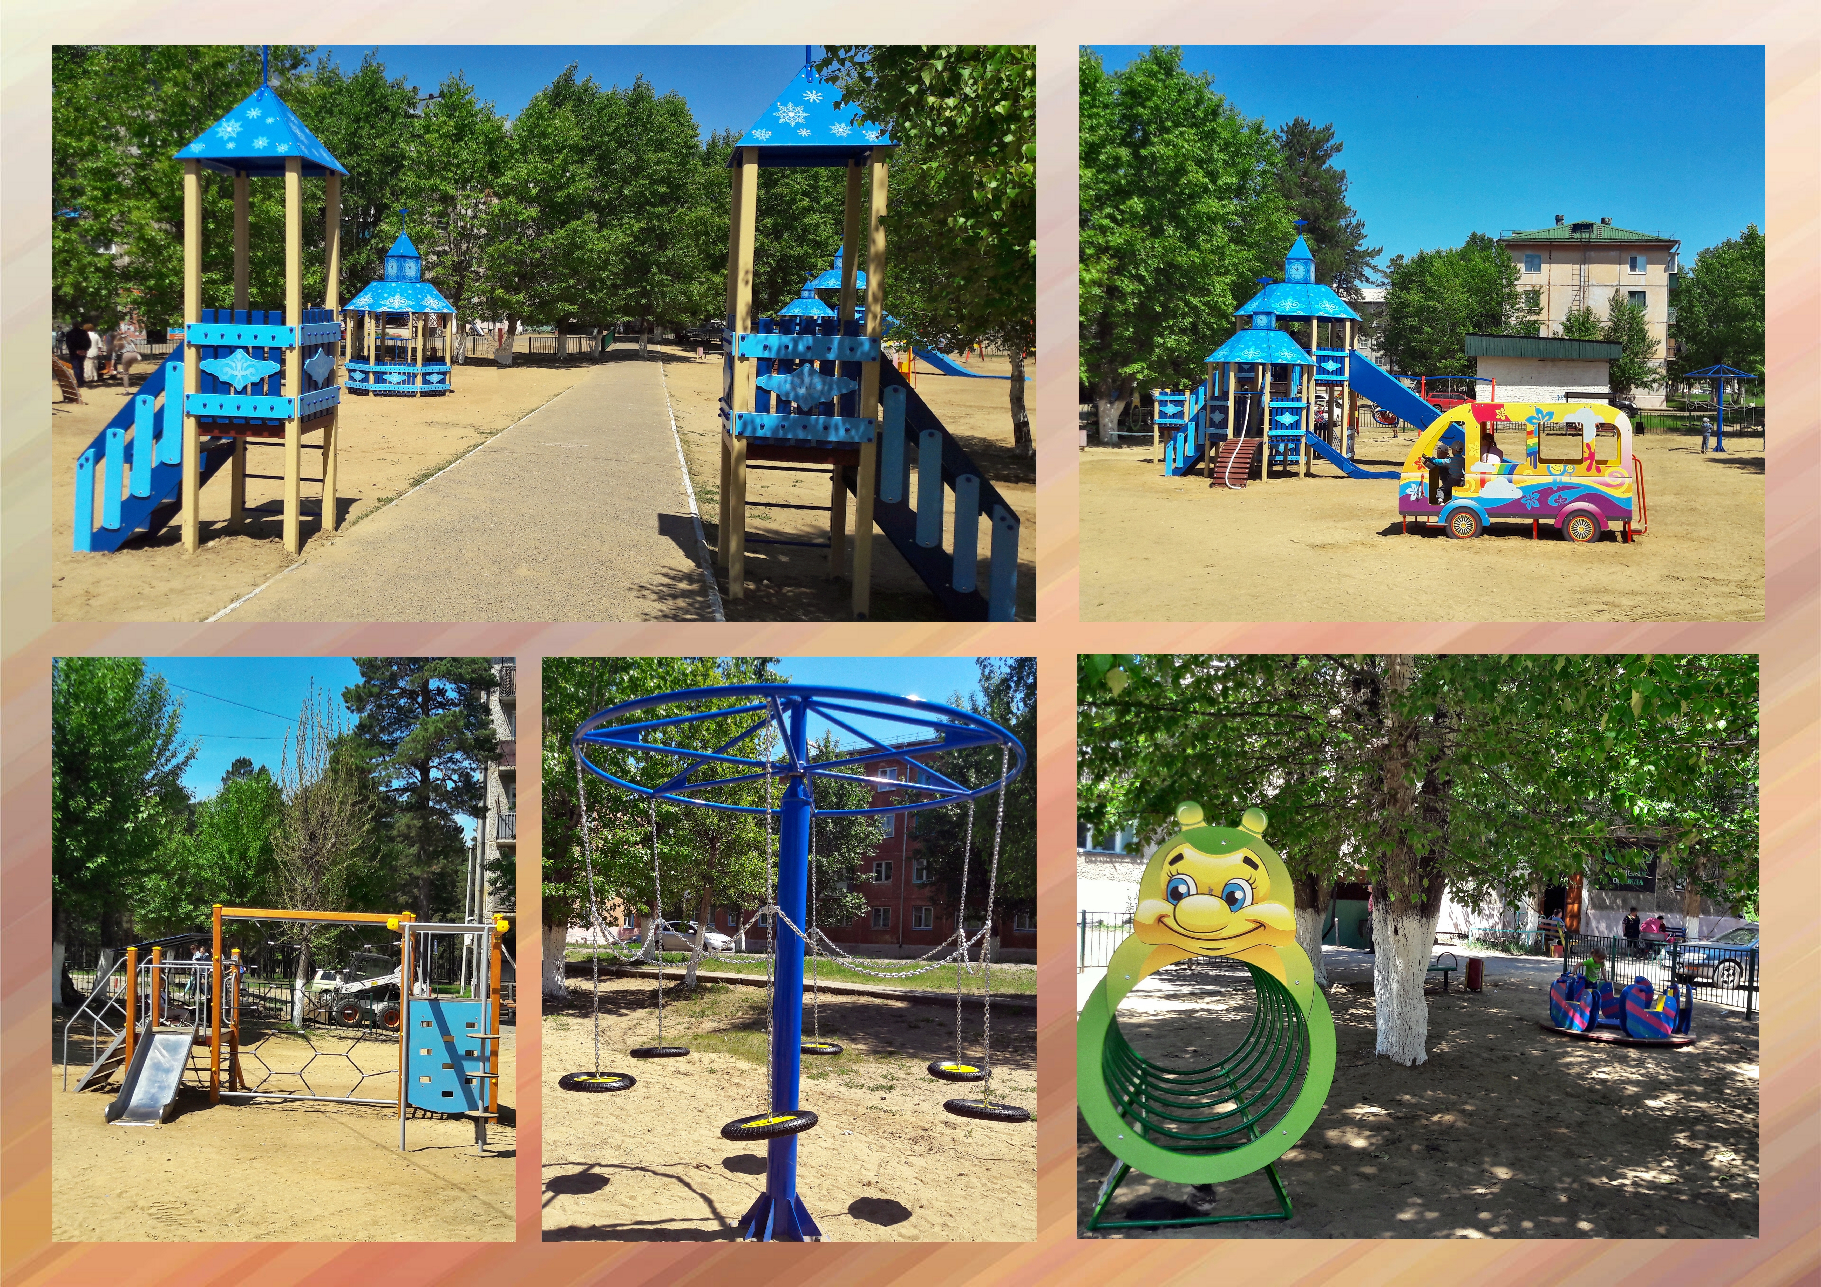
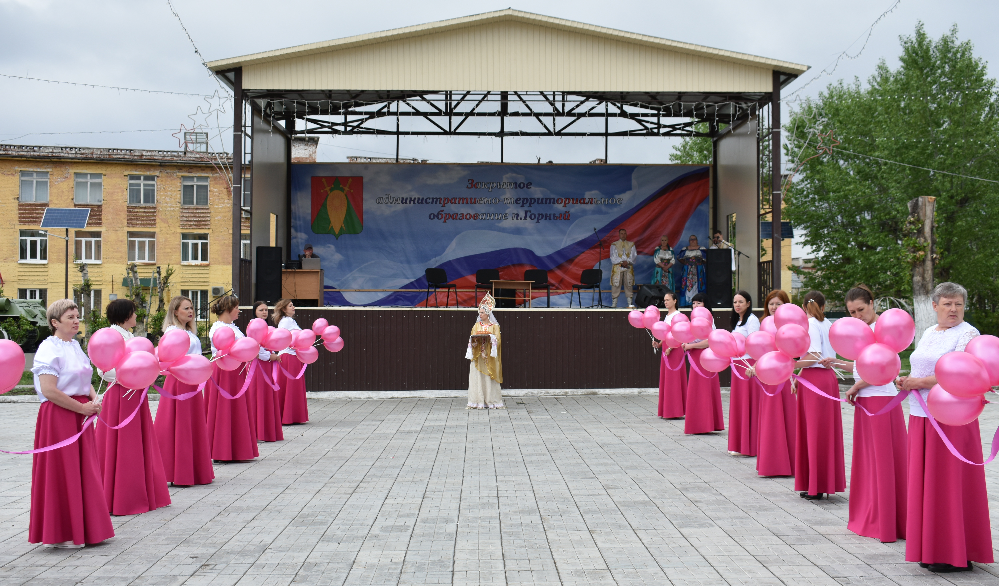
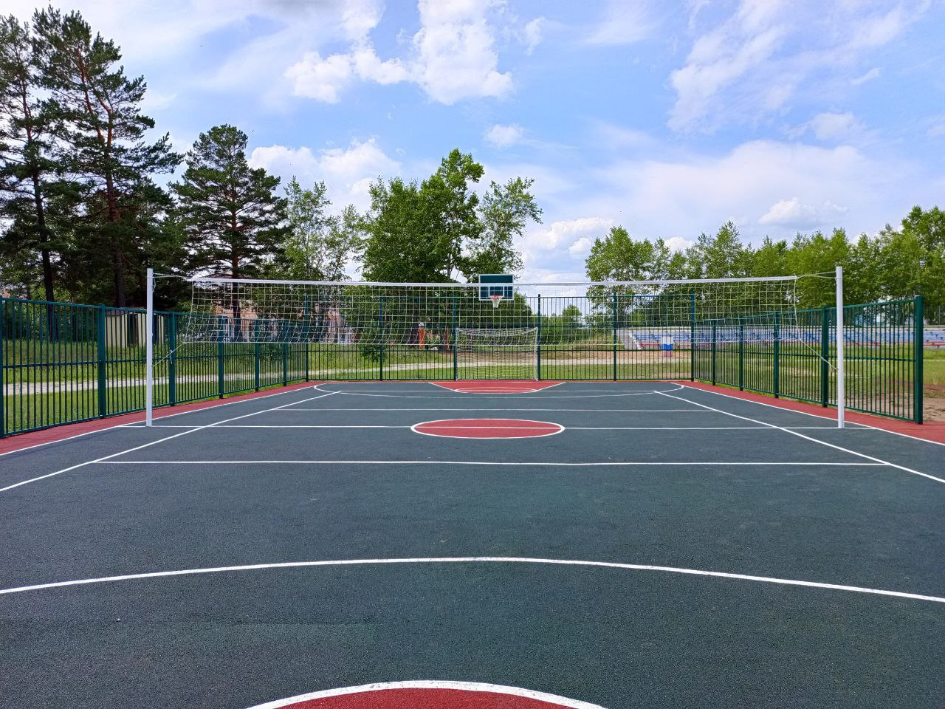

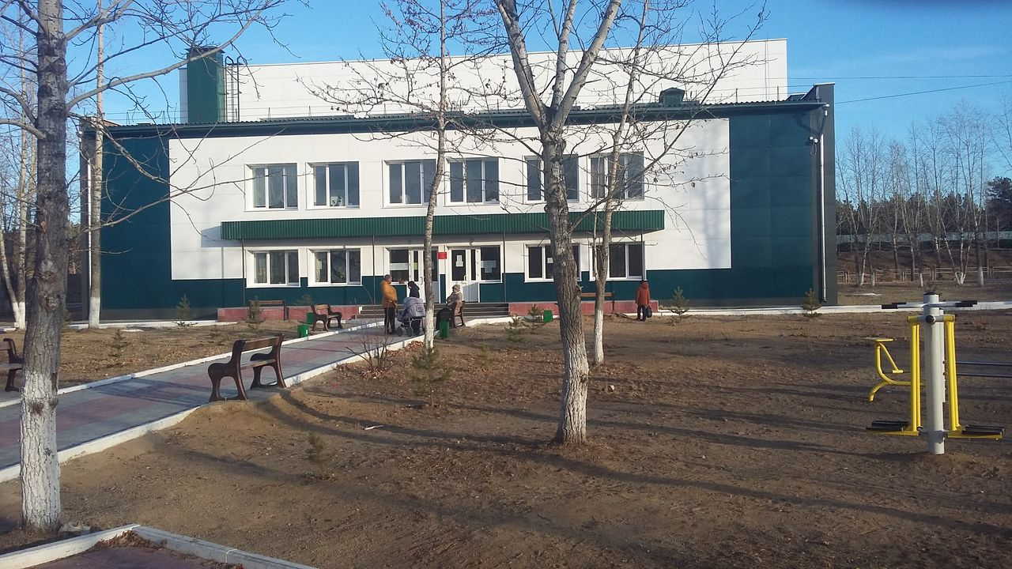
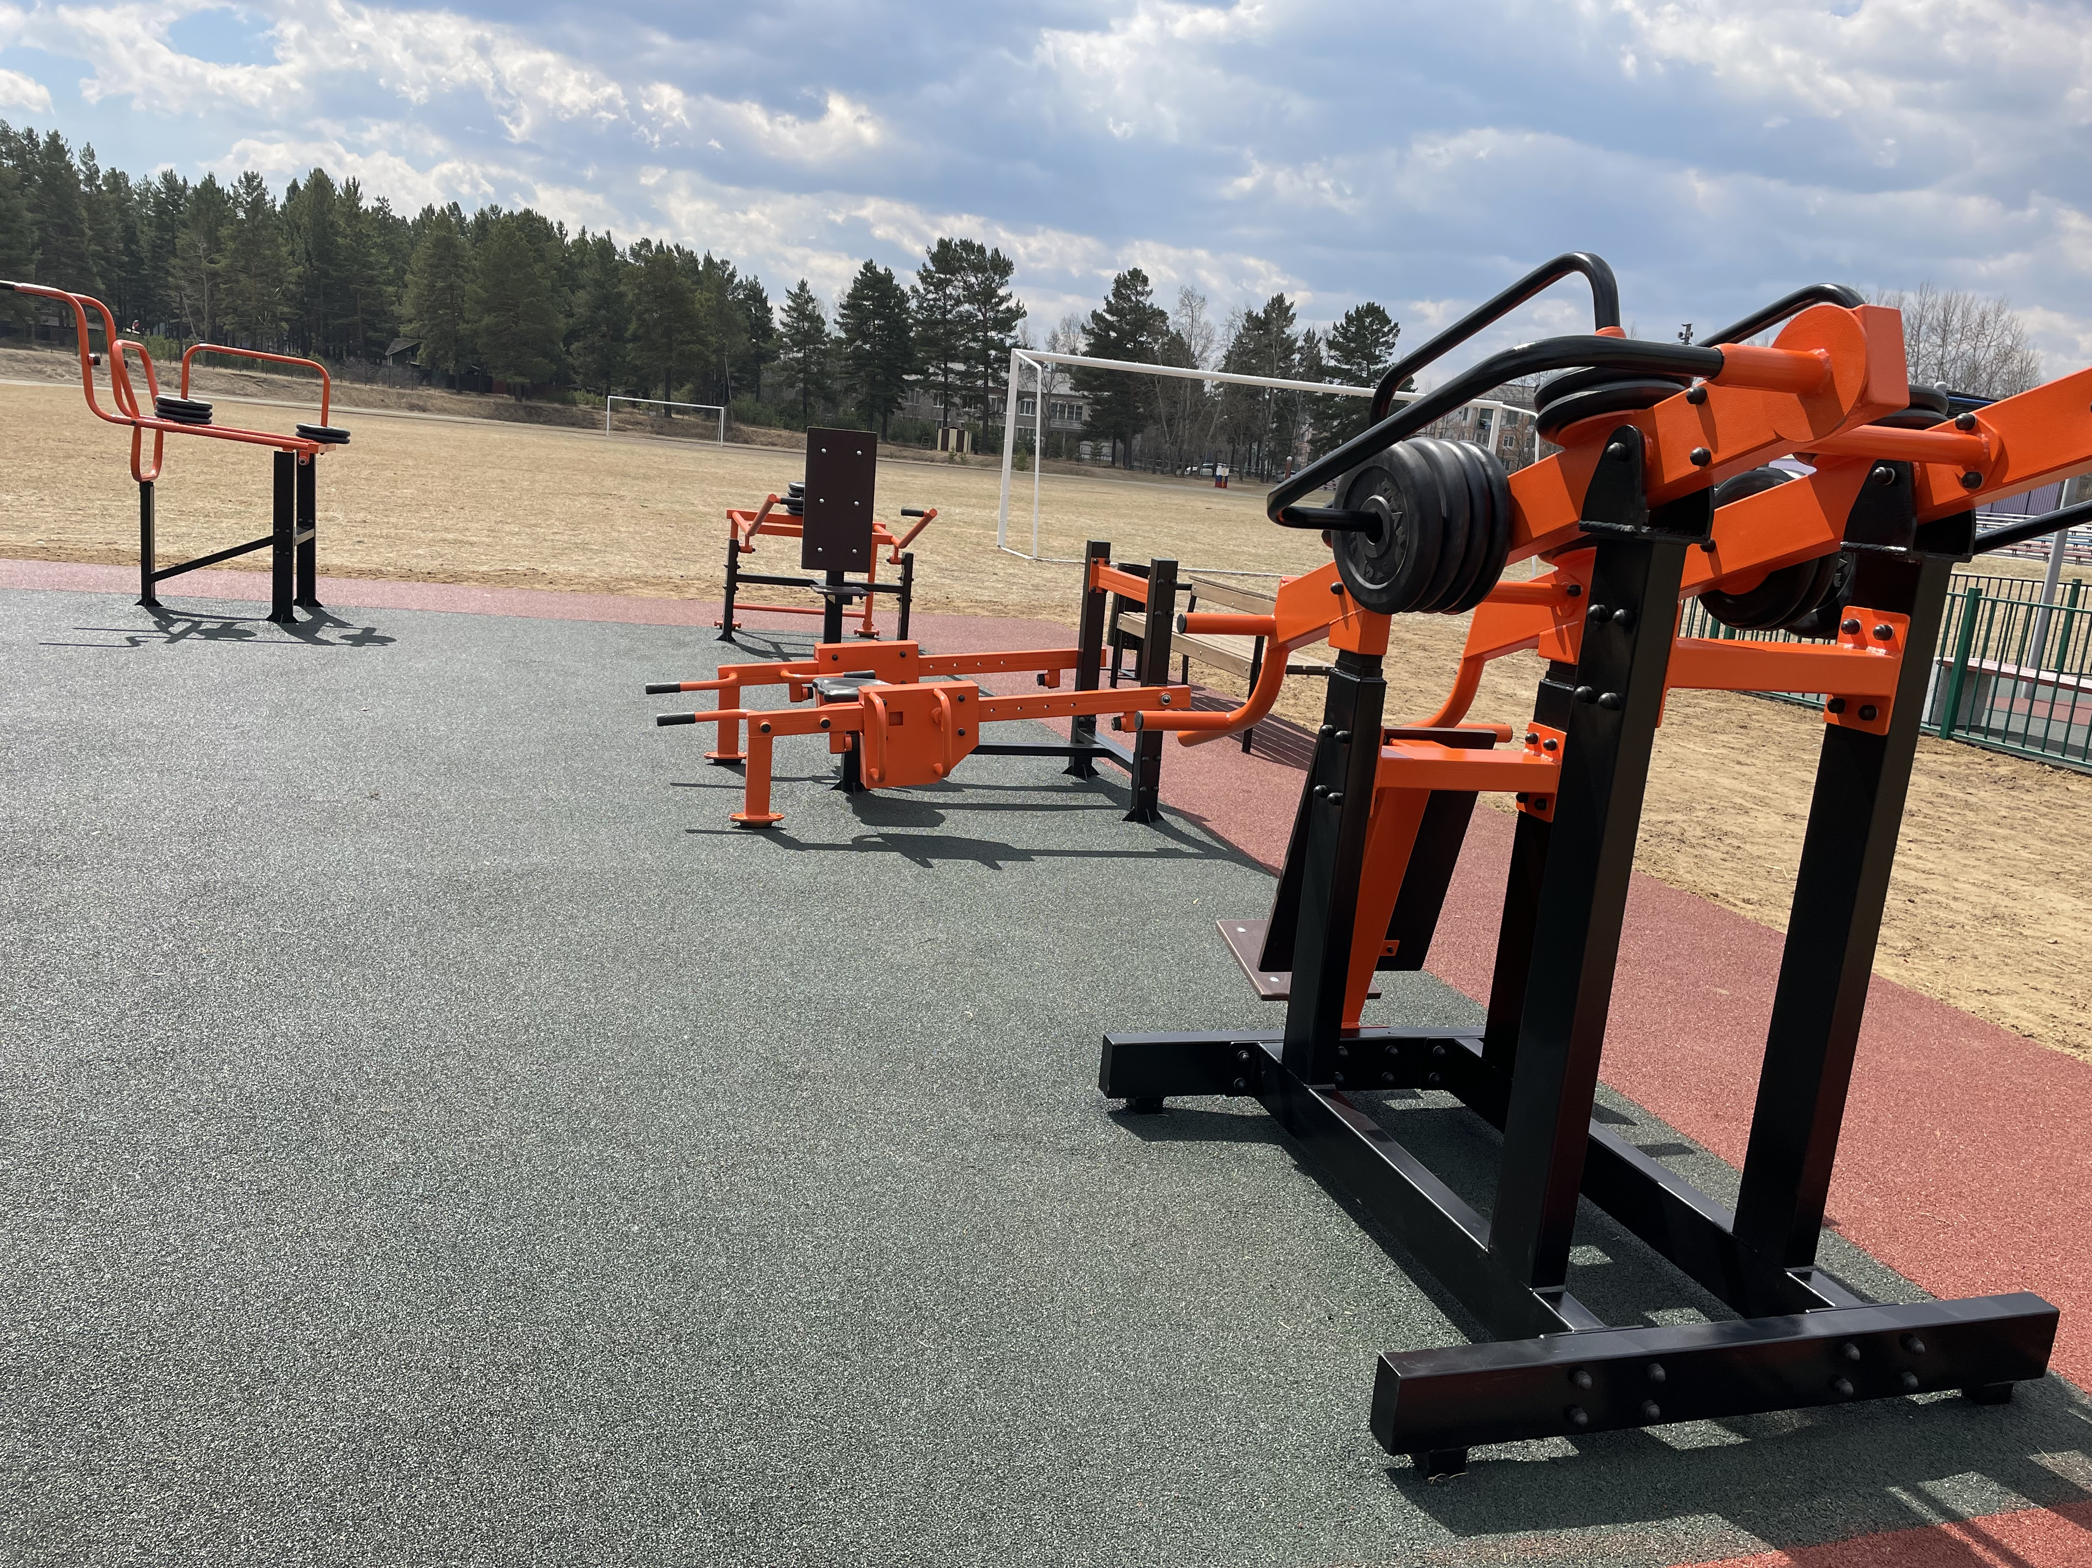
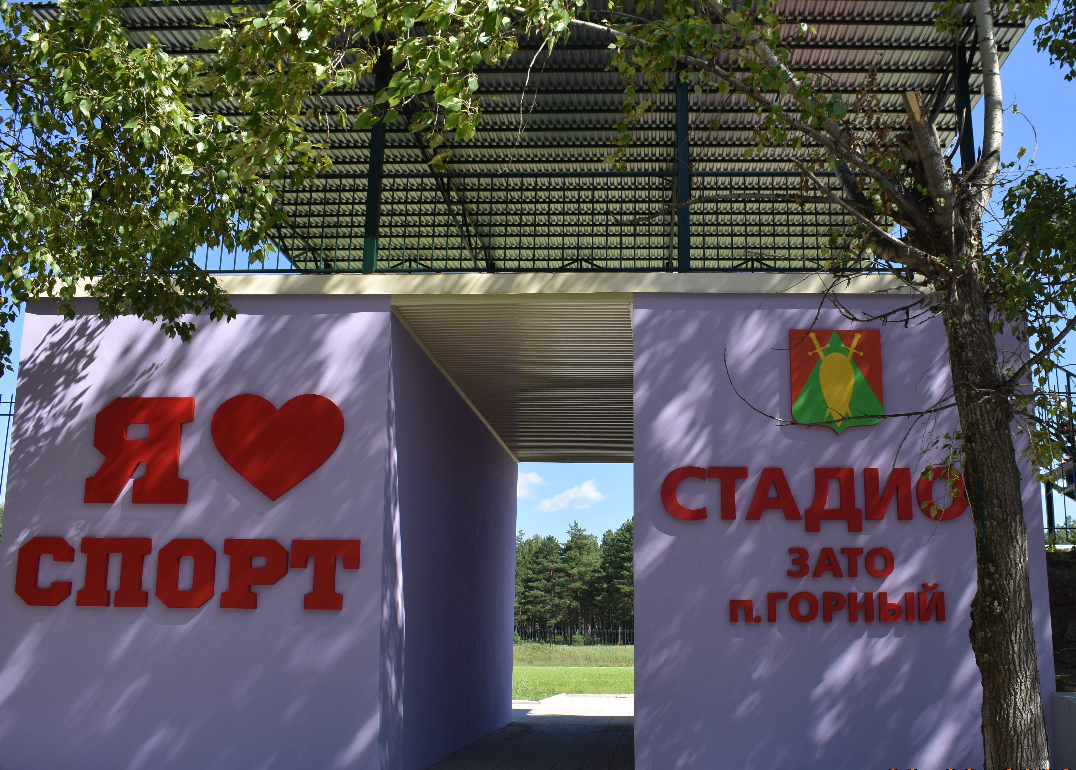
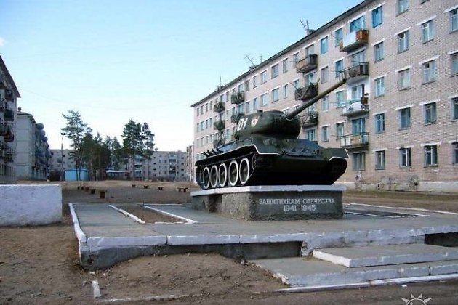
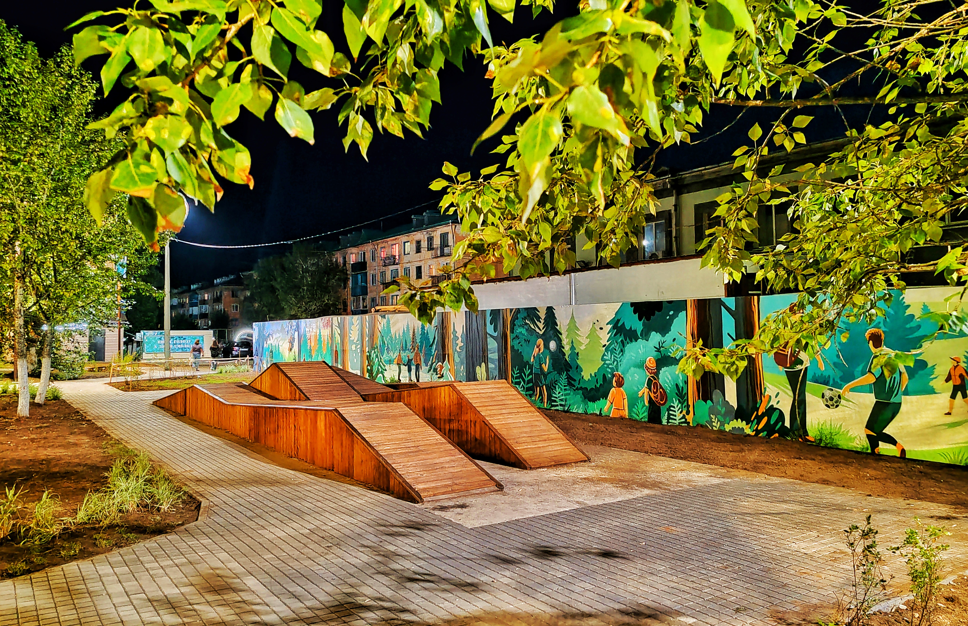
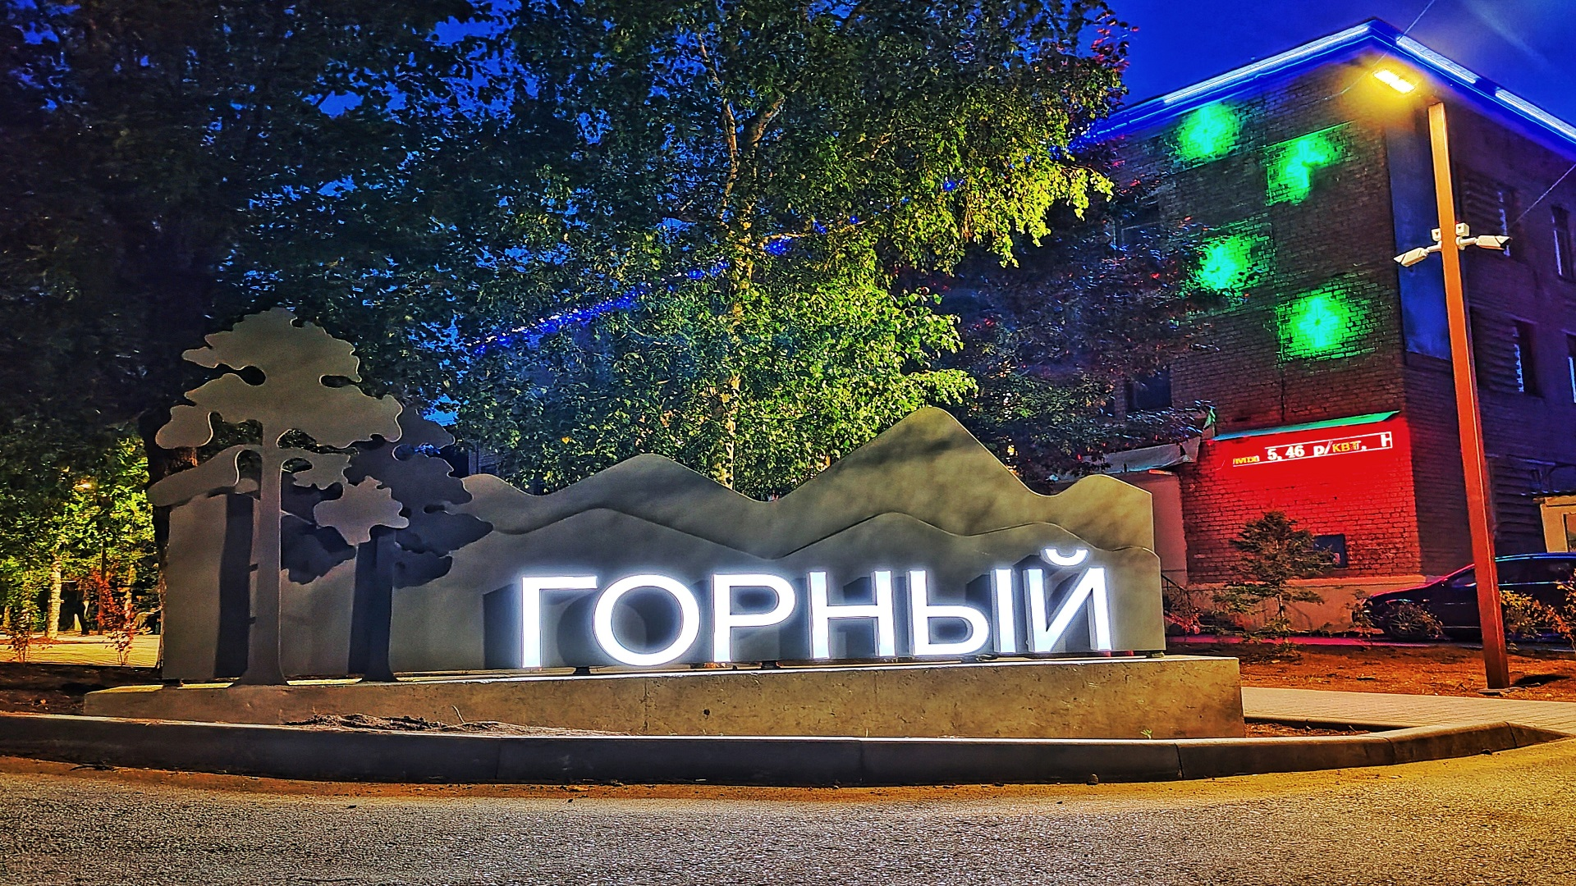
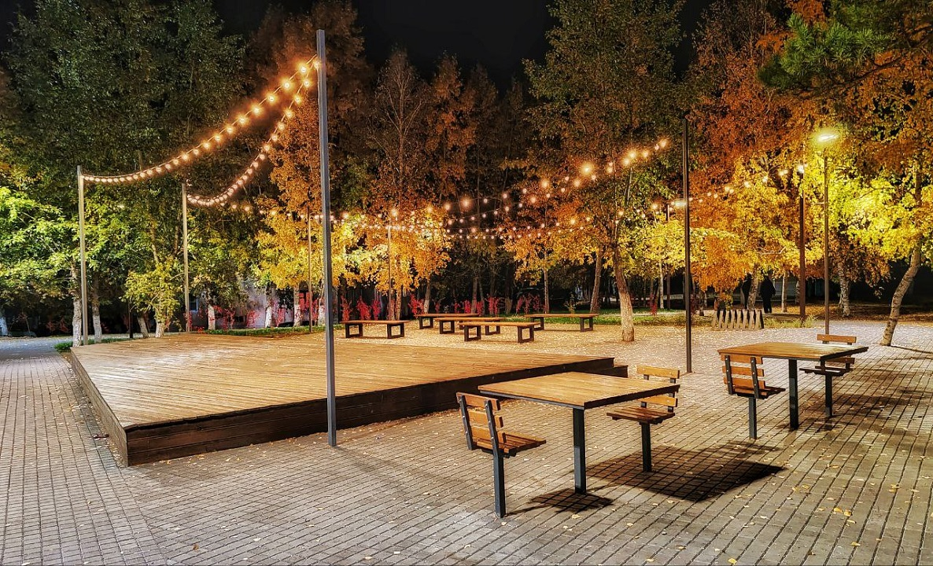
Конкурентные преимущества
Выгодное географическое положение и транспортная доступность
(близость к краевому центру – г. Чита)
Уровень развития социальной инфраструктуры
Ёмкость потребительского рынка
Трудовой потенциал
Уровень и качество жизни населения

Slide 21
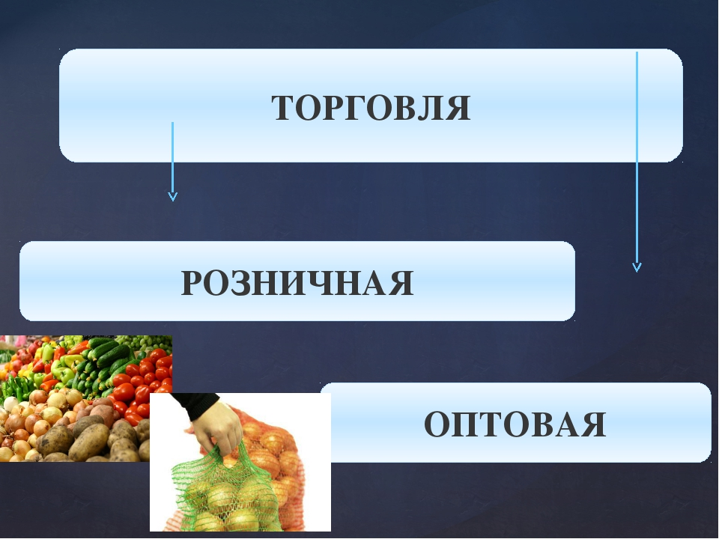
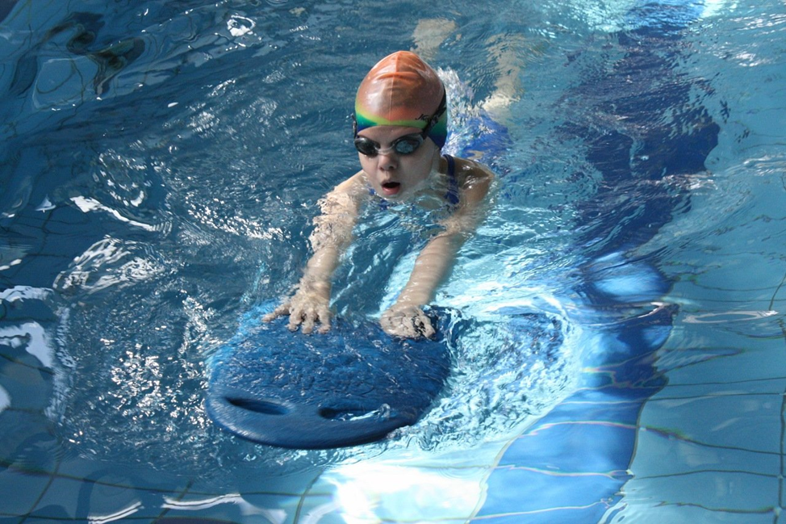
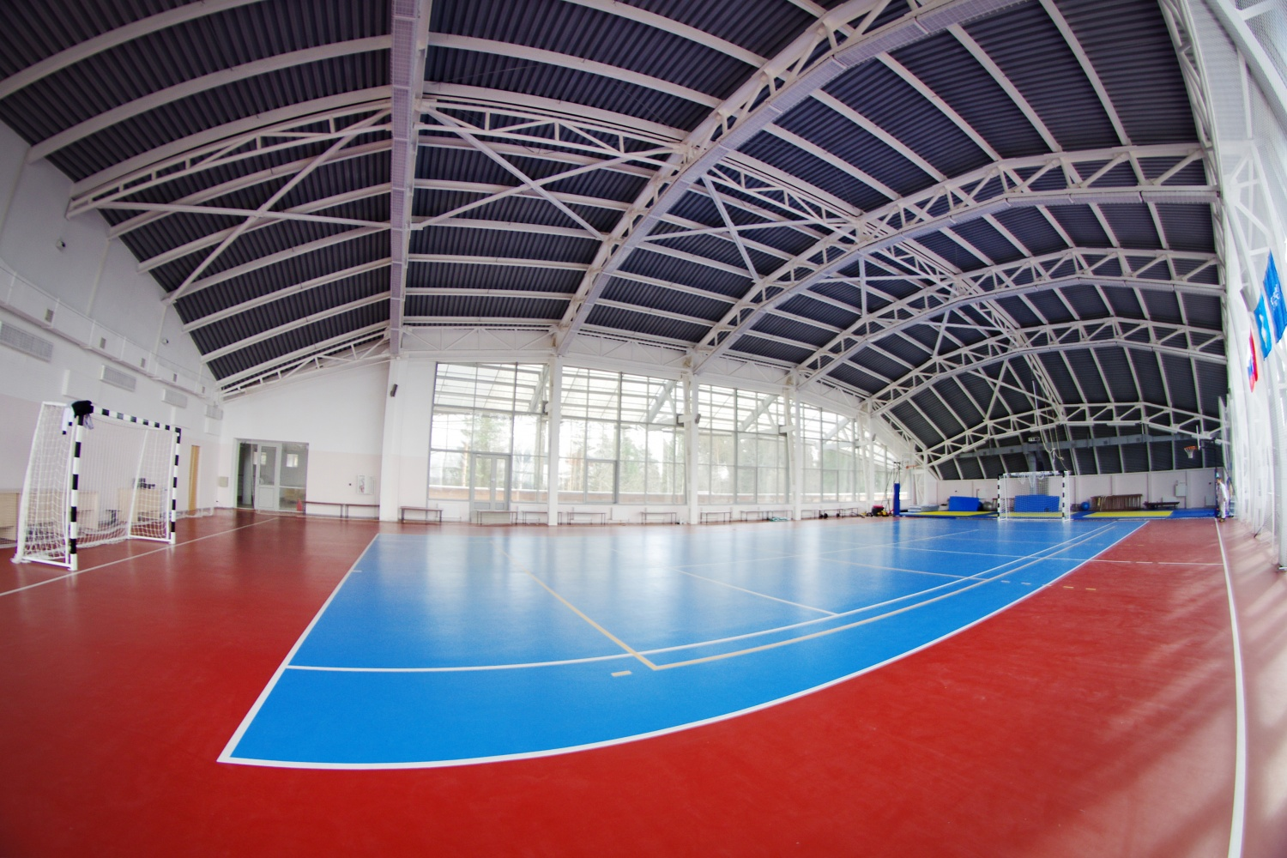
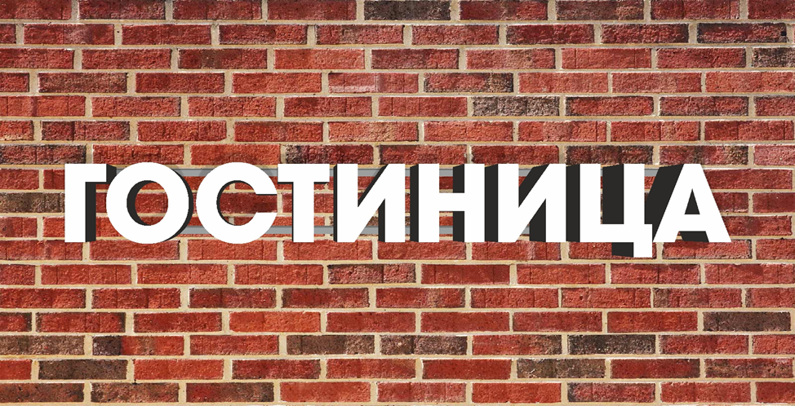
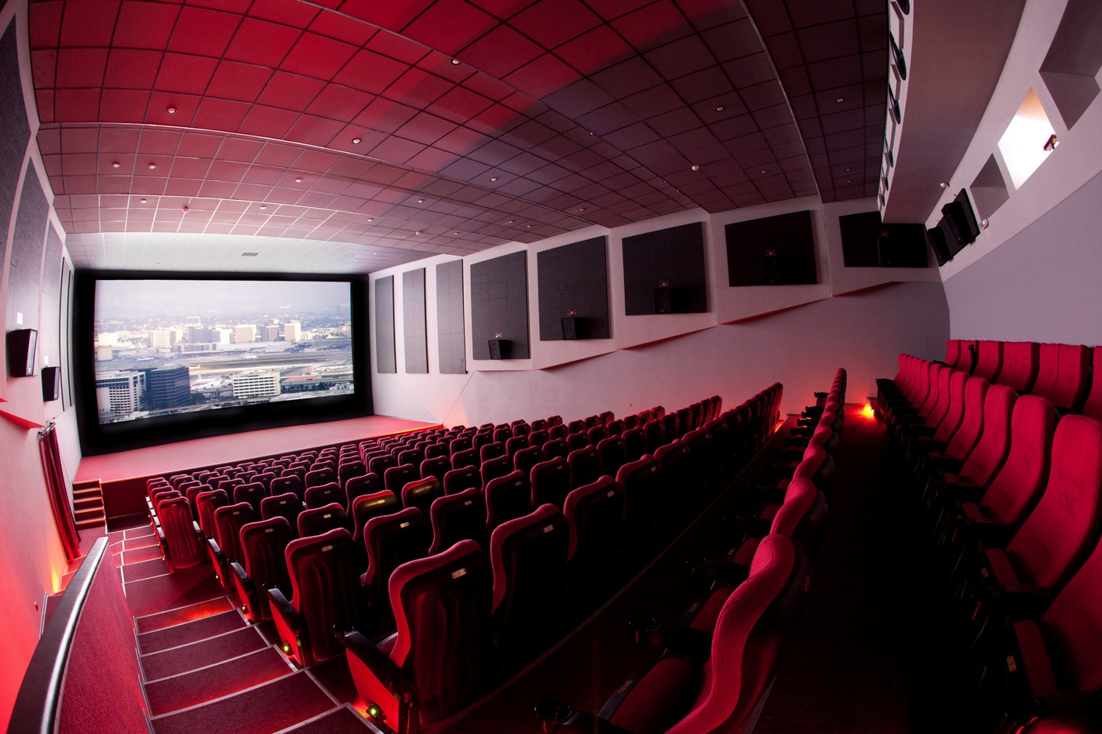

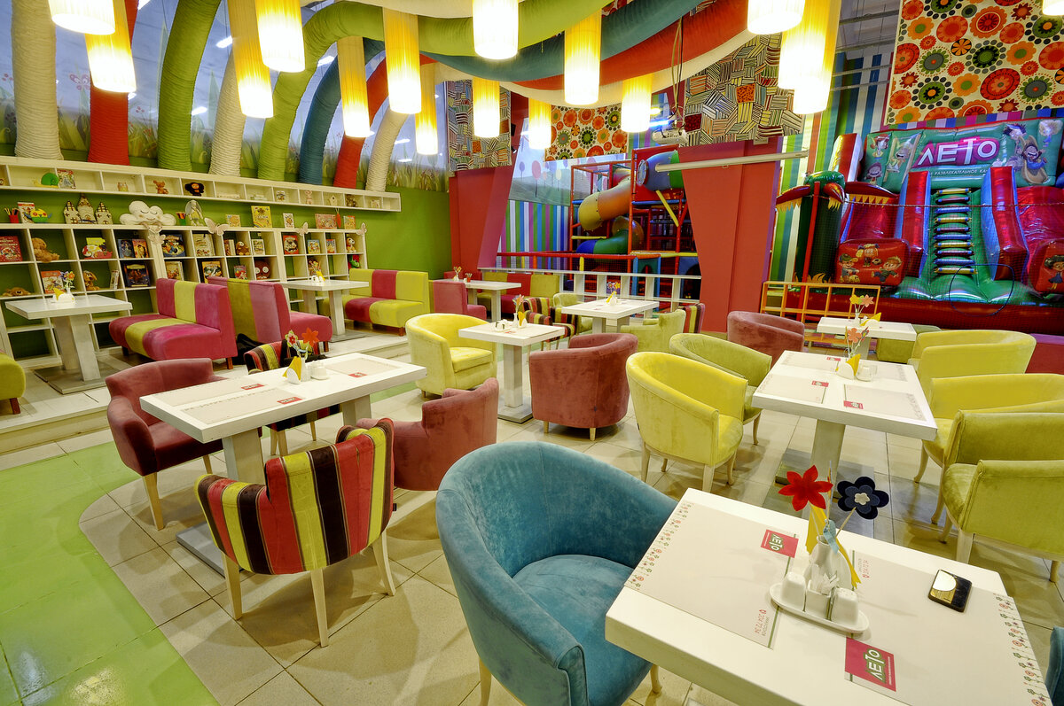
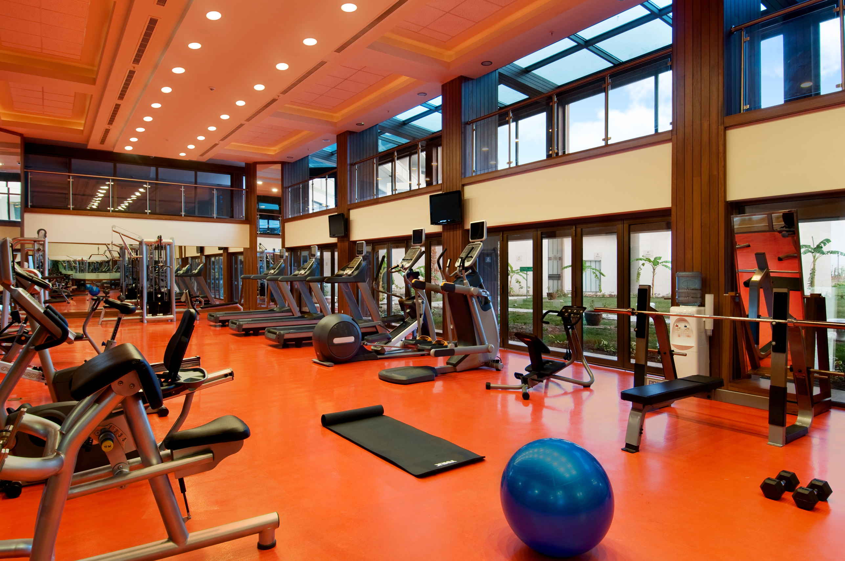
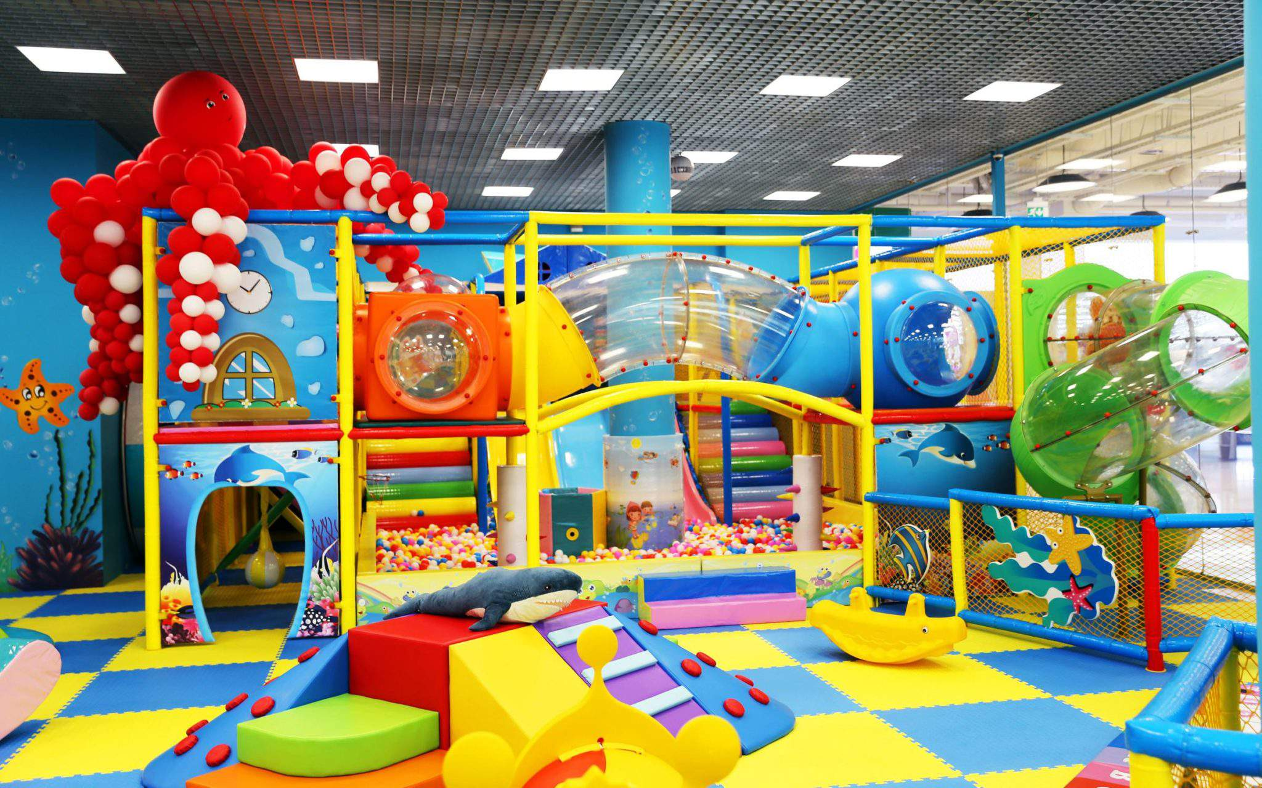

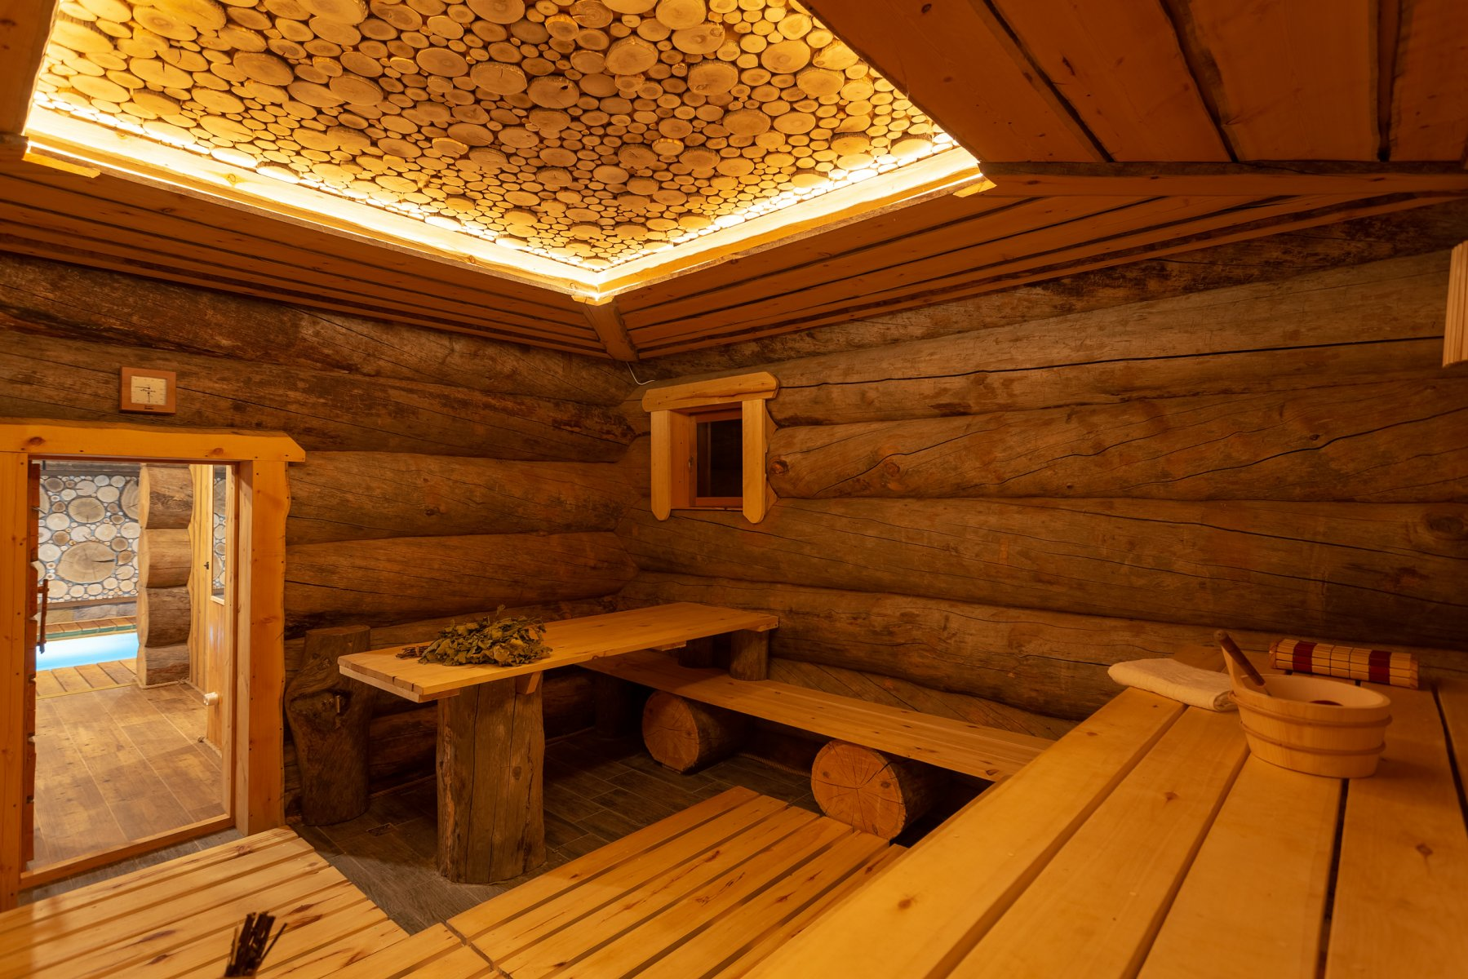
Инвестиционные предложения
Открытие объектов оптово-розничной торговли
Открытие детских развлекательных центров
Открытие культурно-развлекательных центров
Развитие детского и семейного кафе
Развитие гостиничного сервиса
Развитие банного комплекса
Предоставление физкультурно-оздоровительных услуг
Открытие спортивно-тренажёрного зала
Предоставление услуг автосервиса
Предоставление банковских услуг
………………..

Slide 22
Приятного сотрудничества…

